Slide 1
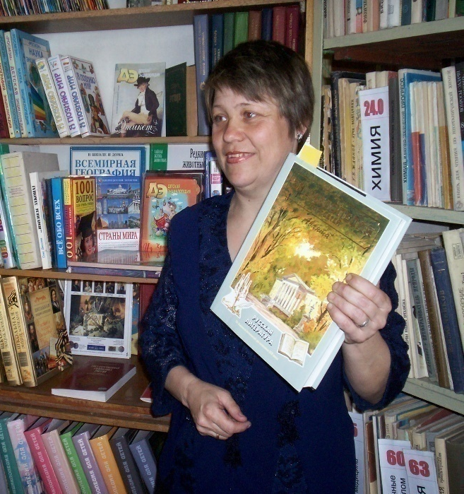

«БиблиОбраз-2025»
педагог-библиотекарь
МБОУ СОШ №2 г. Алейска
Здрюмова Наталья Алексеевна

Slide 2
«БиблиОбраз-2025»
Номинация:
«Стаж работы
в библиотеке (БИЦ) ОО не менее 3 лет» – защита
творческой работы

Slide 3
«БиблиОбраз-2025»
Направление работы:
«Опыт проведения мероприятий по поддержке чтения»

Slide 4
«БиблиОбраз-2025»
Тема проекта:
«Библиотечная реклама – эффективный инструмент поддержки чтения»

Slide 5
«БиблиОбраз-2025»
Библиотечная реклама - это реклама библиотечных ресурсов, услуг и продукции, осуществляемой библиотекой, комплекс мероприятий и средств, которые воздействуют на потребителя информации в желательном для библиотеки направлении.
Реклама – это разновидность массовой информации, оформленной в традиционных и специфических знаковых формах. Наиболее популярной формой рекламы являются книжные иллюстративные выставки.
Каждое мероприятие, какие бы темы оно не затрагивало и в какой бы форме оно не проходило, подразумевает, в первую очередь, «рекламу» книги и чтения.

Slide 6
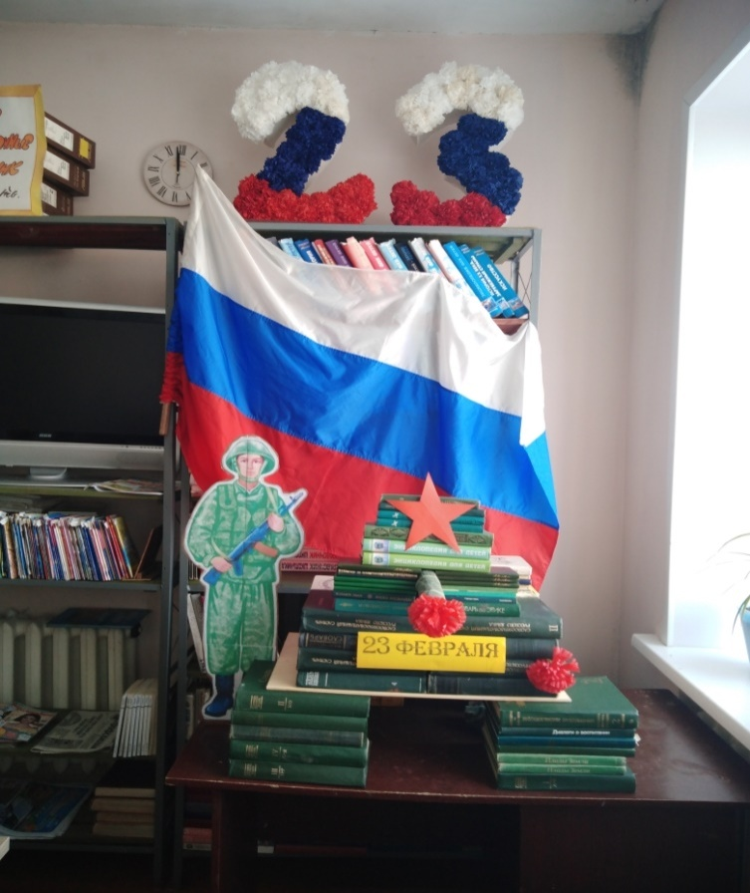
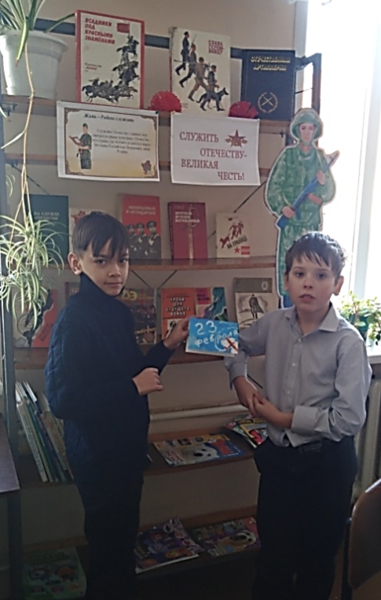
«БиблиОбраз-2025»
Выставка к знаменательной дате

Slide 7
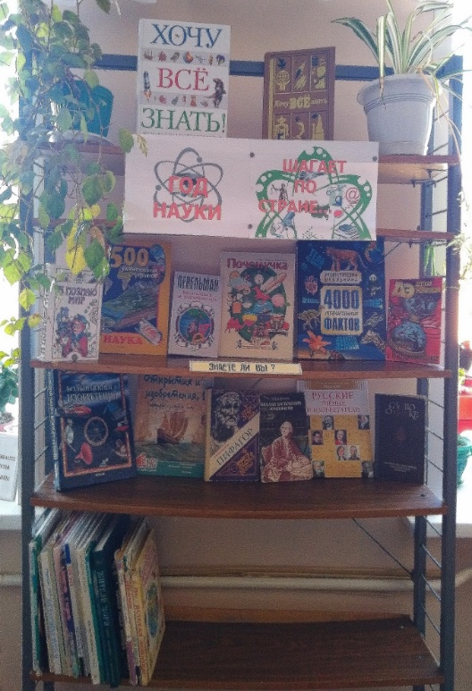
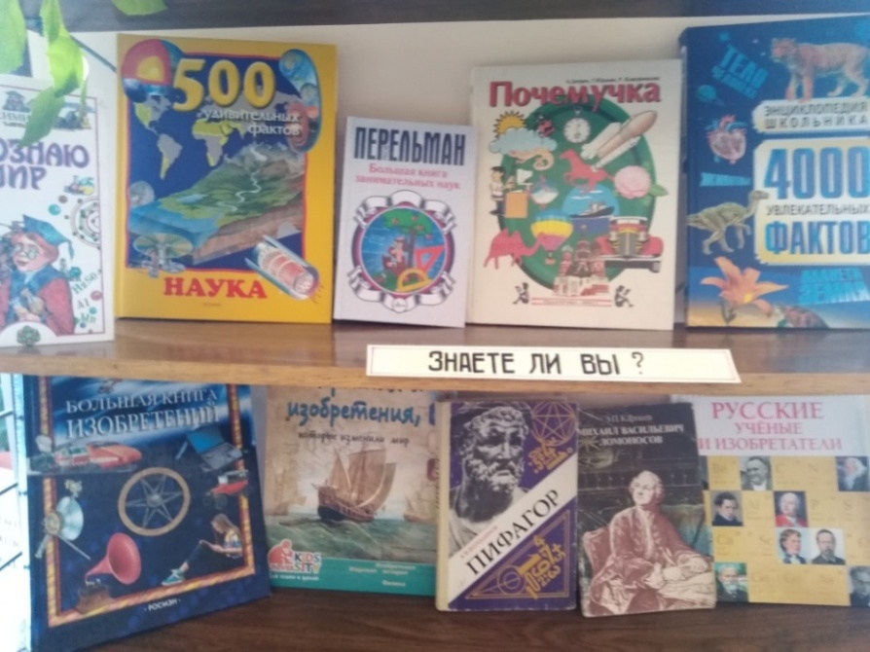
«БиблиОбраз-2025»
Выставка к знаменательной дате

Slide 8
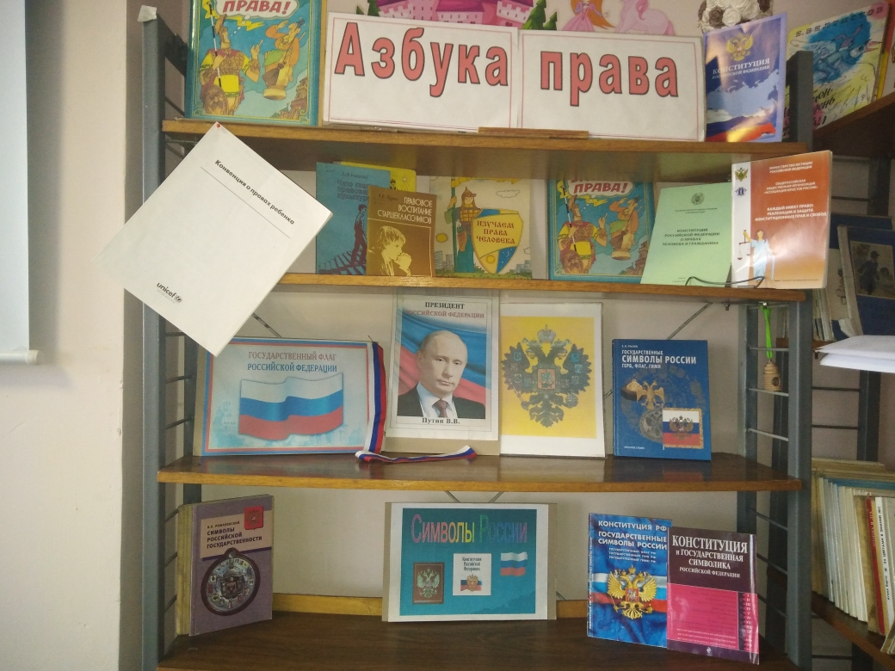
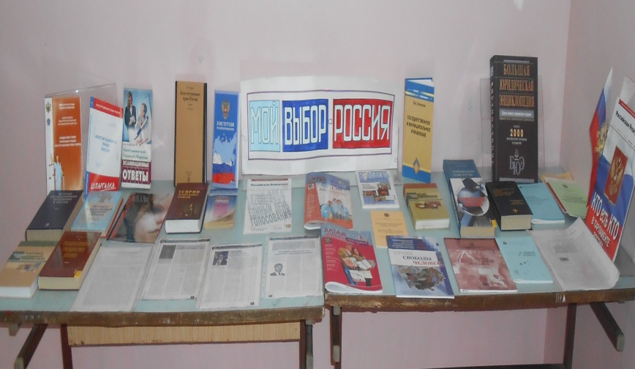
«БиблиОбраз-2025»
Выставка к актуальной теме

Slide 9
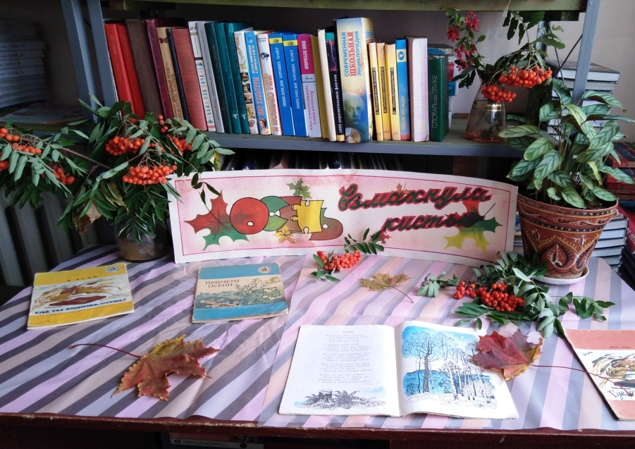
«БиблиОбраз-2025»
Выставка - настроение

Slide 10
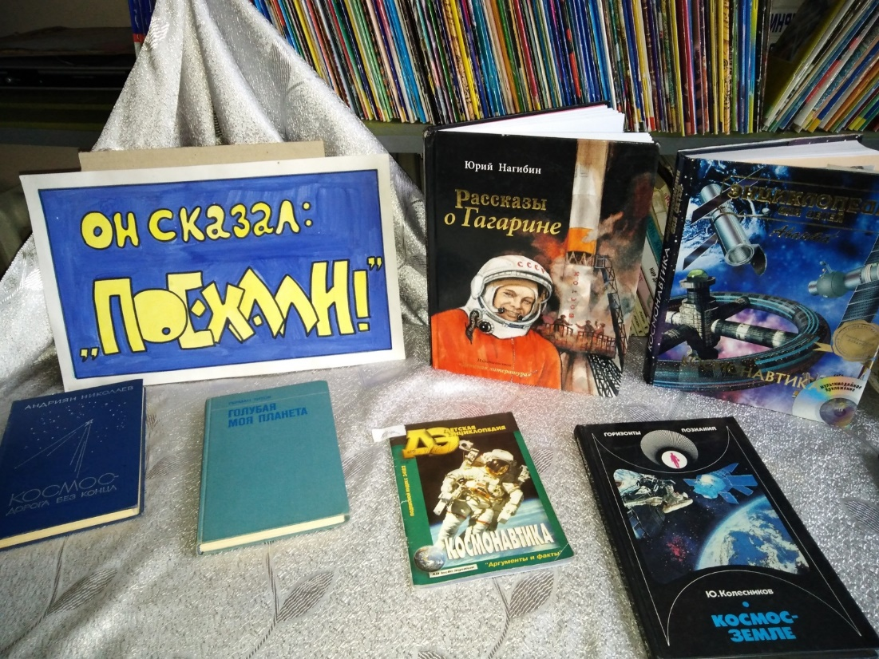
«БиблиОбраз-2025»
Выставка к знаменательной дате

Slide 11
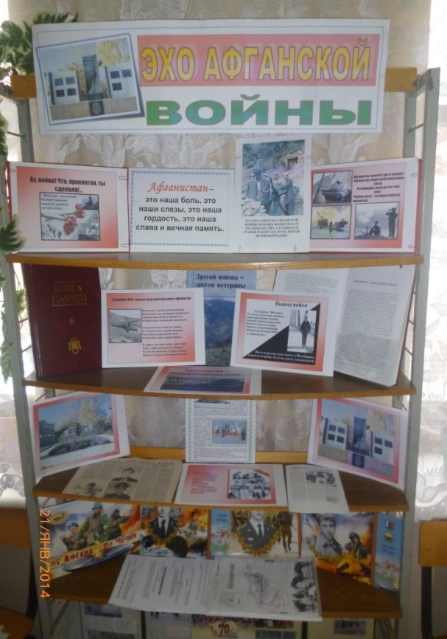
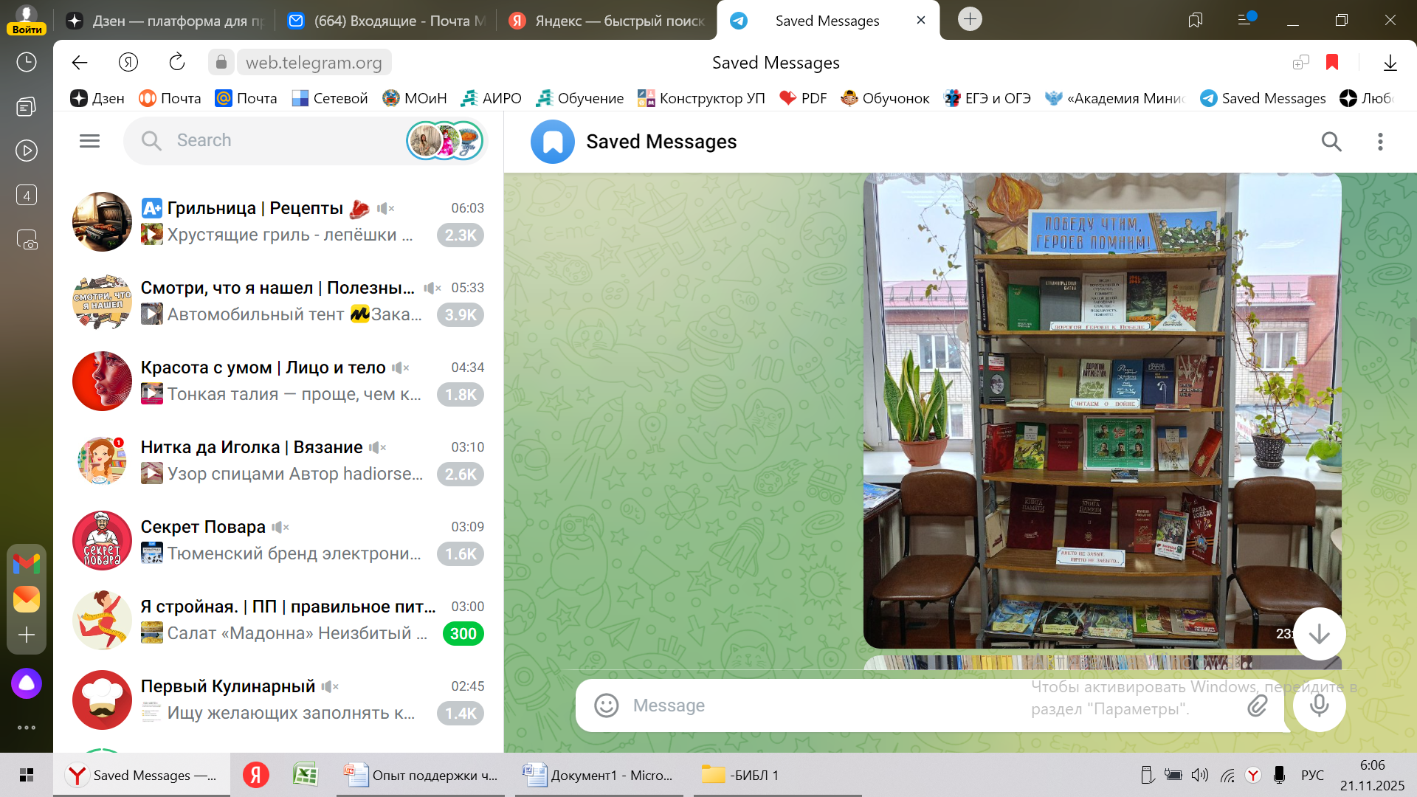
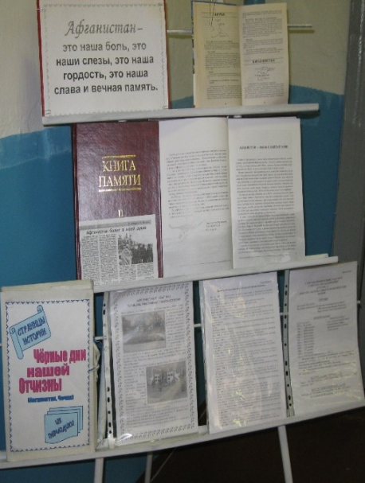
«БиблиОбраз-2025»
Выставка к памятной дате

Slide 12
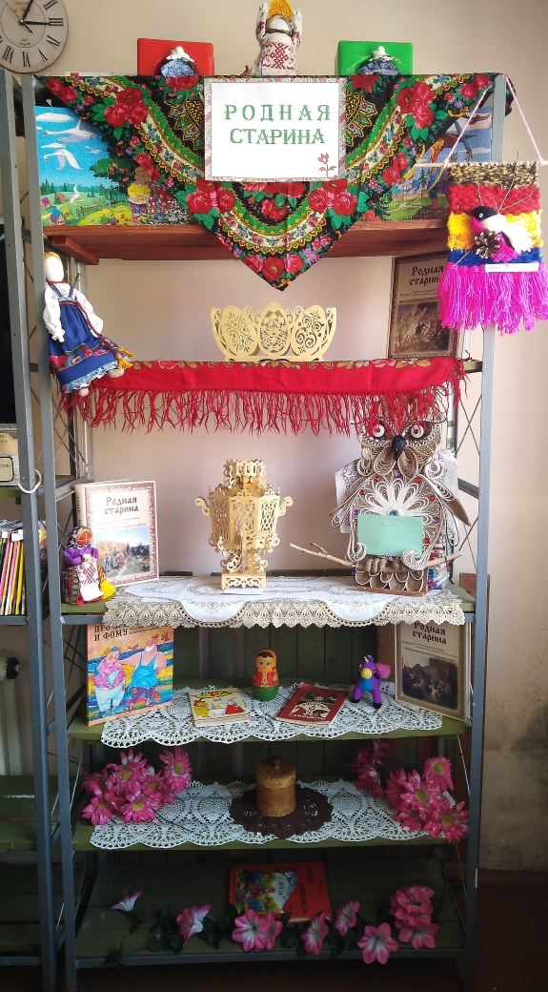
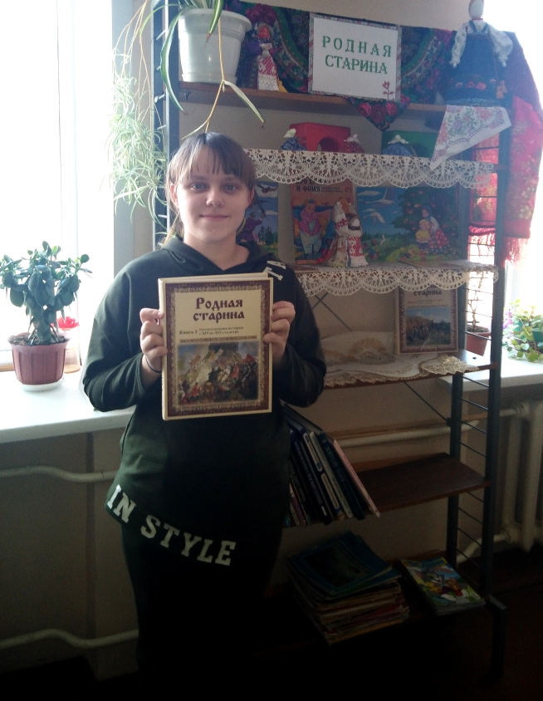
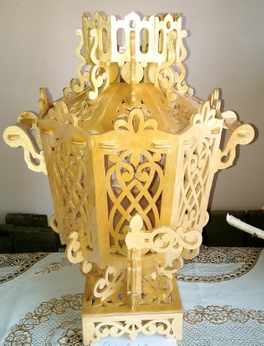
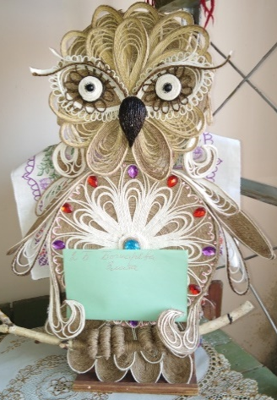
«БиблиОбраз-2025»
Выставка

Slide 13
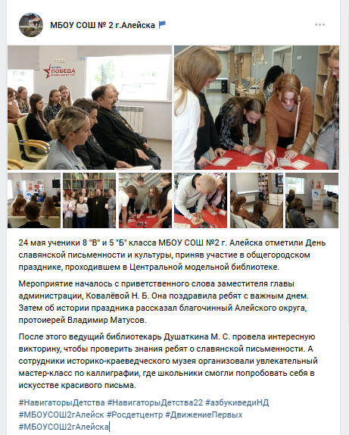
«БиблиОбраз-2025»
Мероприятие – День славянской письменности

Slide 14
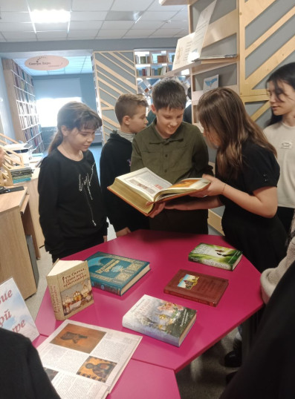
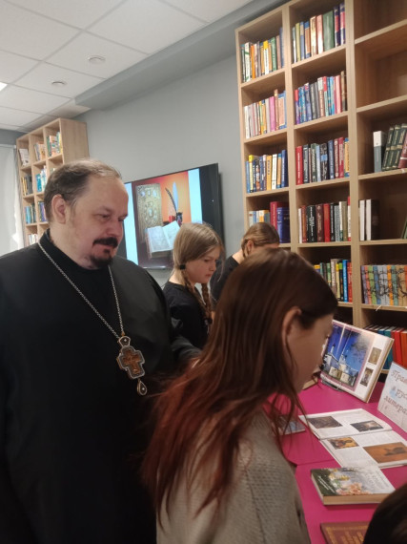
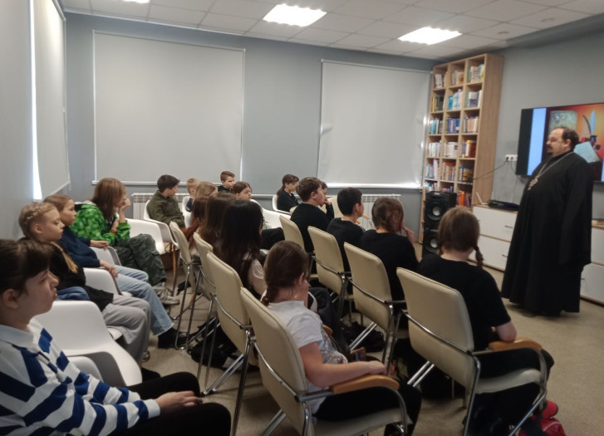
«БиблиОбраз-2025»
Мероприятие -- День славянской письменности

Slide 15
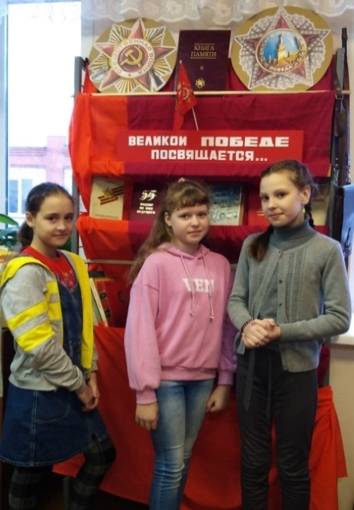
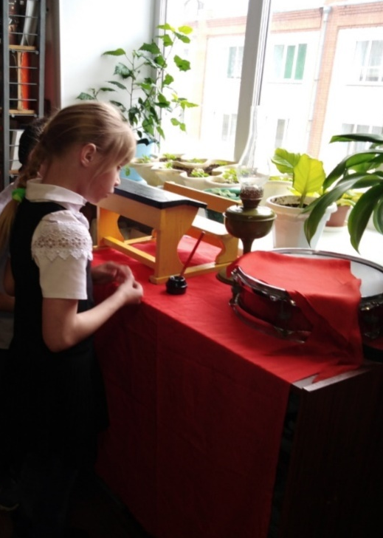
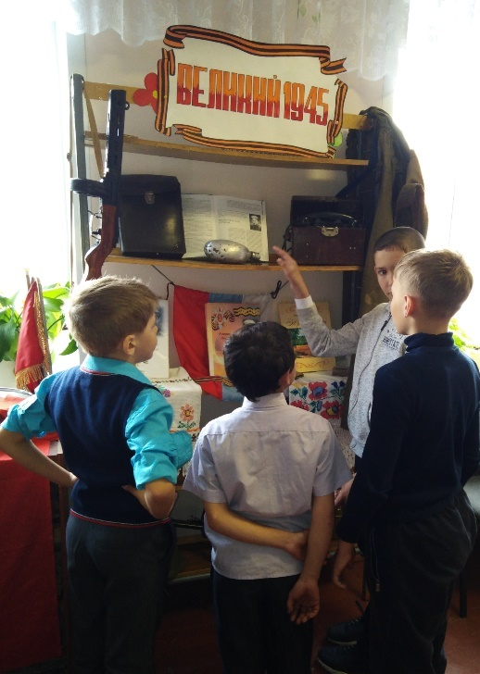
«БиблиОбраз-2025»
Выставка -- к памятной дате

Slide 16
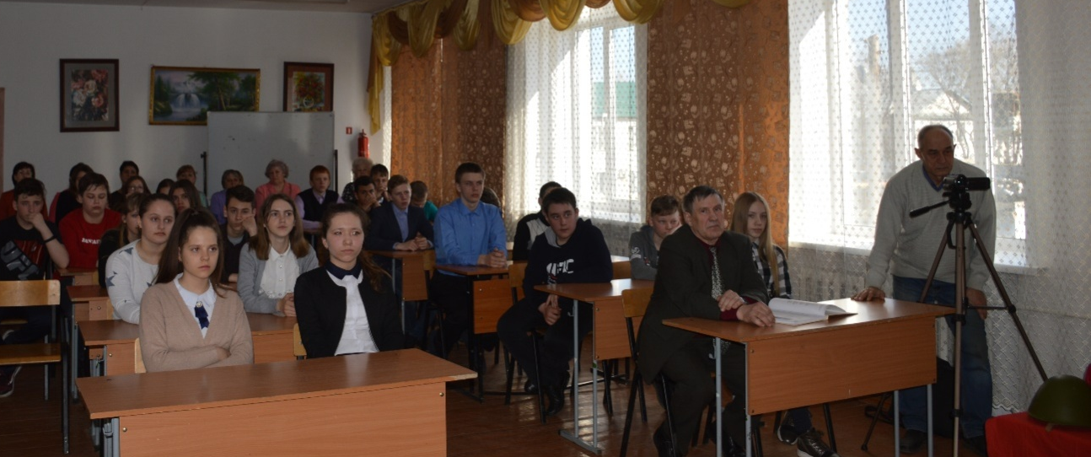
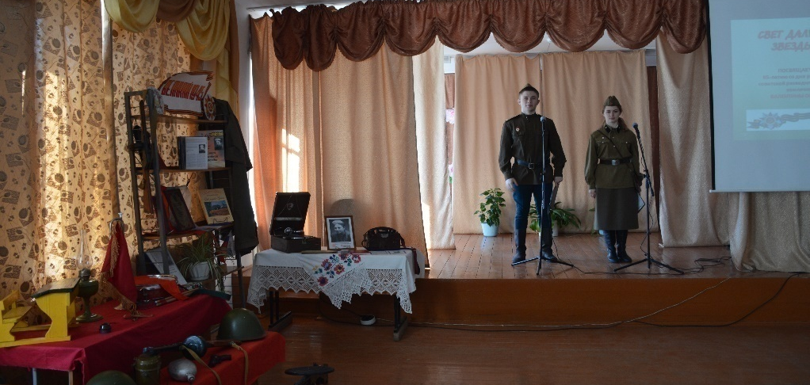
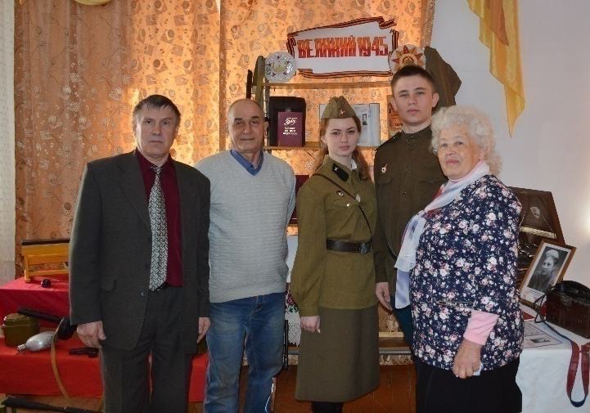
«БиблиОбраз-2025»
Мероприятие к памятной дате

Slide 17
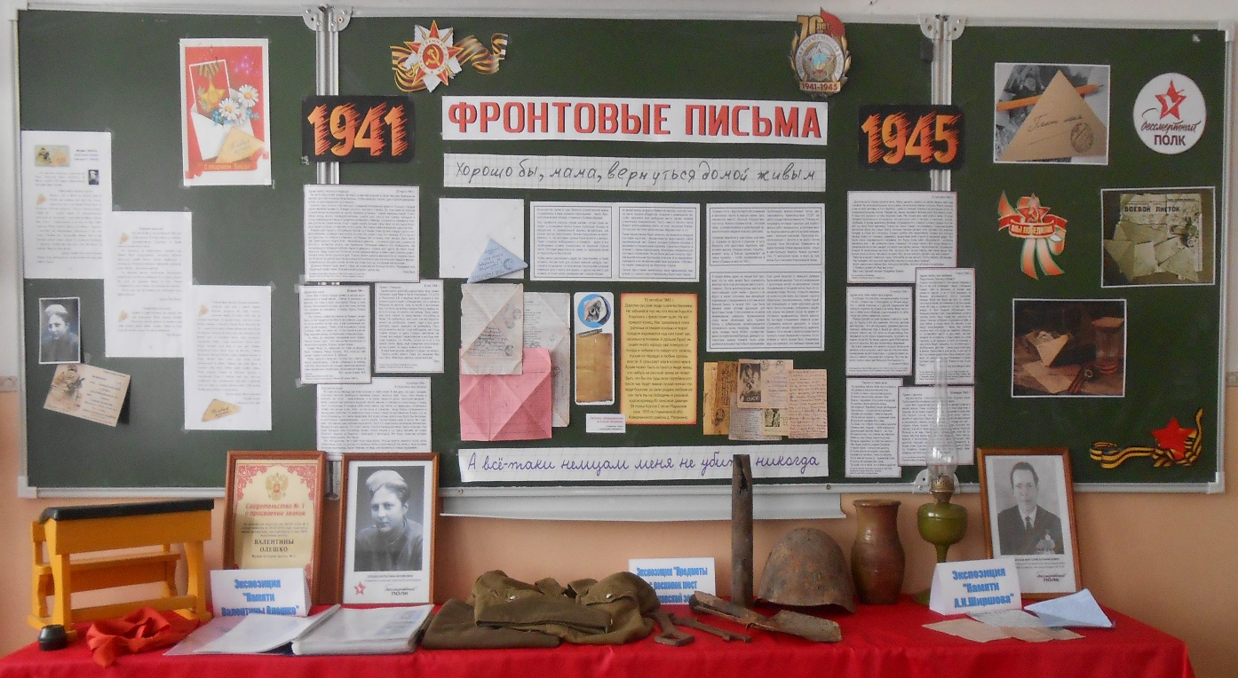
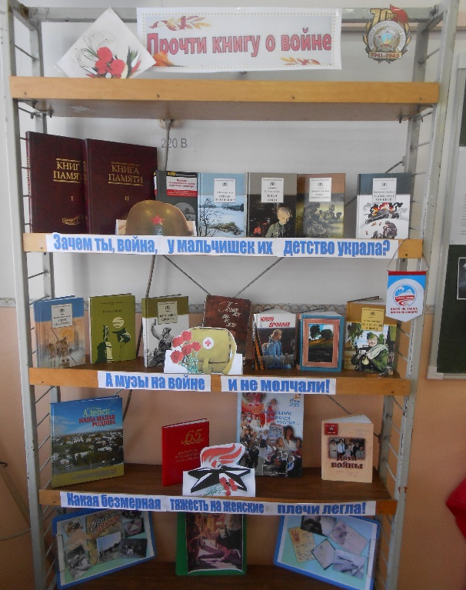
«БиблиОбраз-2025»
Выставка -- к памятной дате

Slide 18
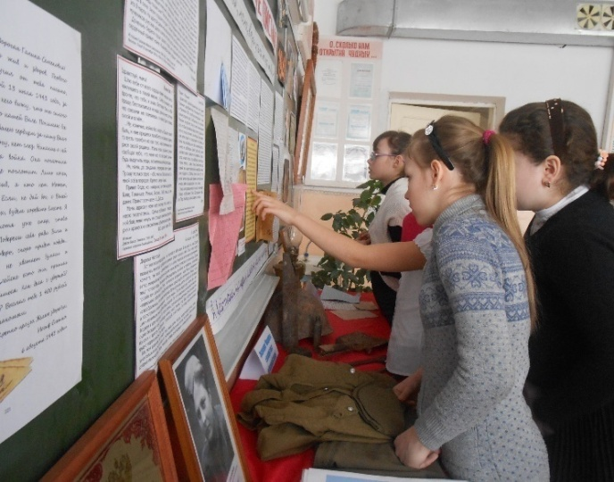
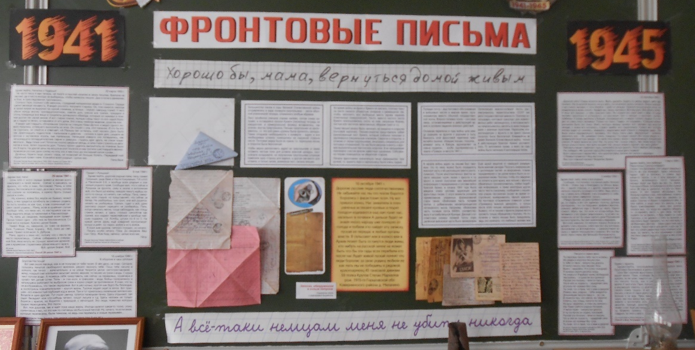
«БиблиОбраз-2025»
Мероприятие -- к памятной дате

Slide 19
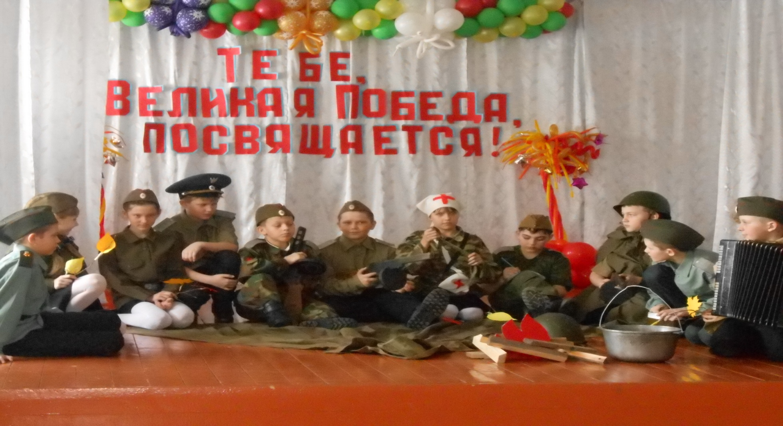
«БиблиОбраз-2025»

Slide 20
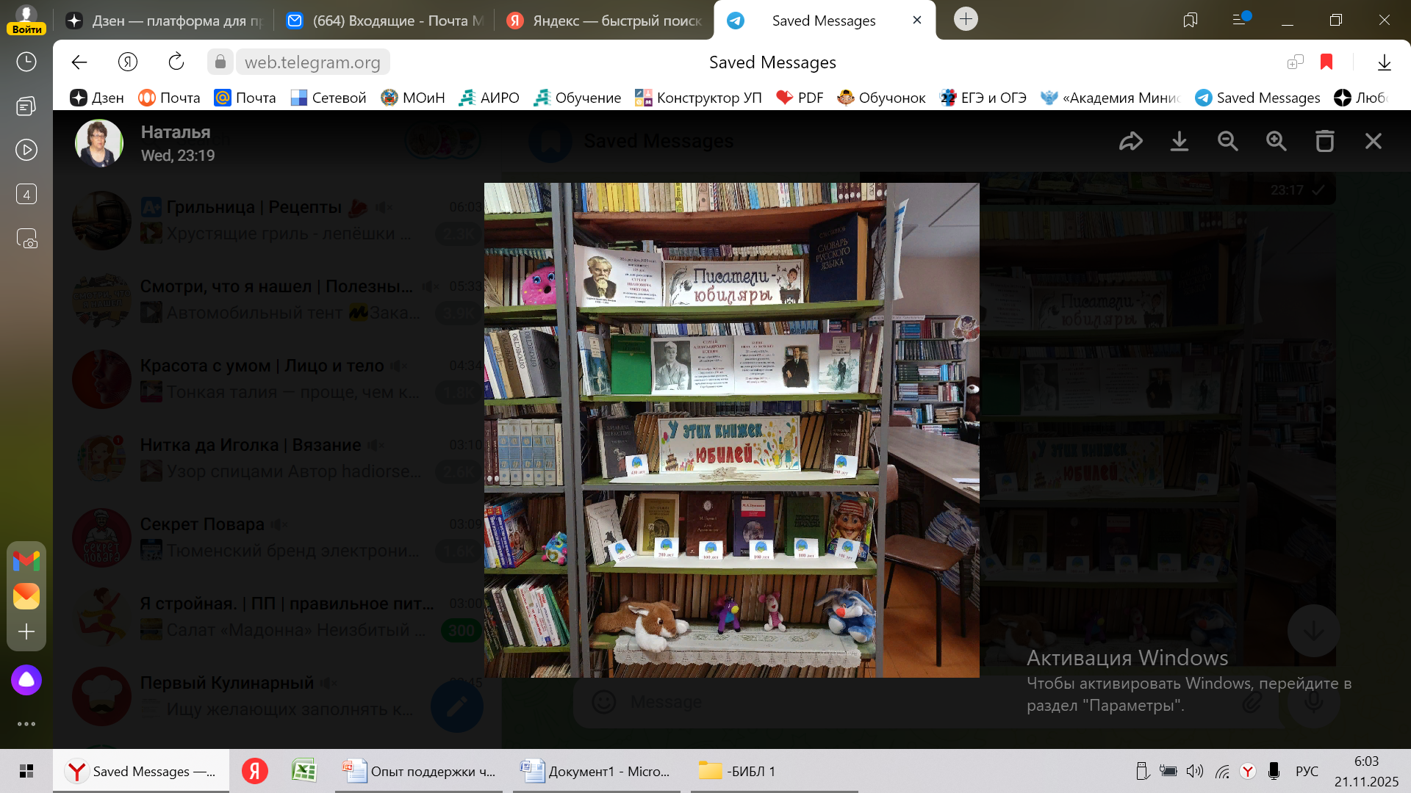
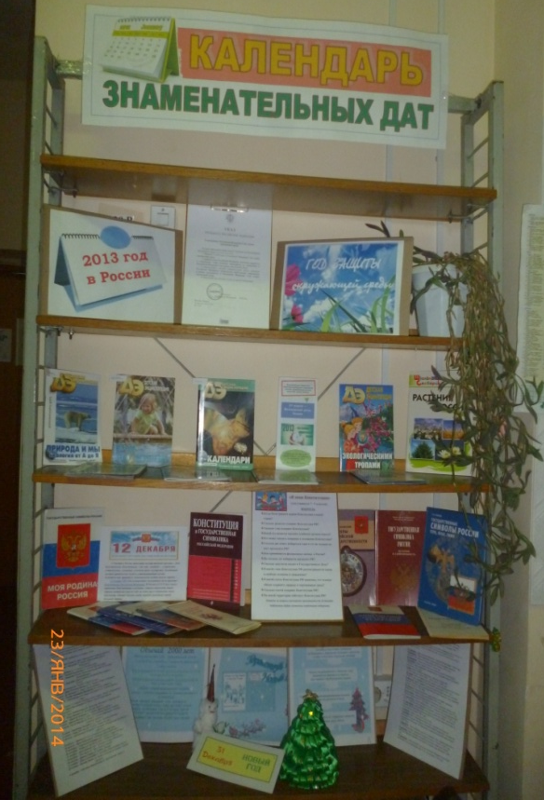
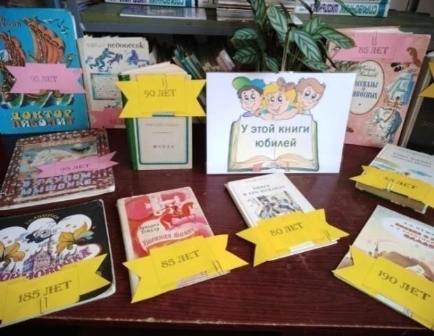
«БиблиОбраз-2025»
Выставка -- к знаменательным датам

Slide 21
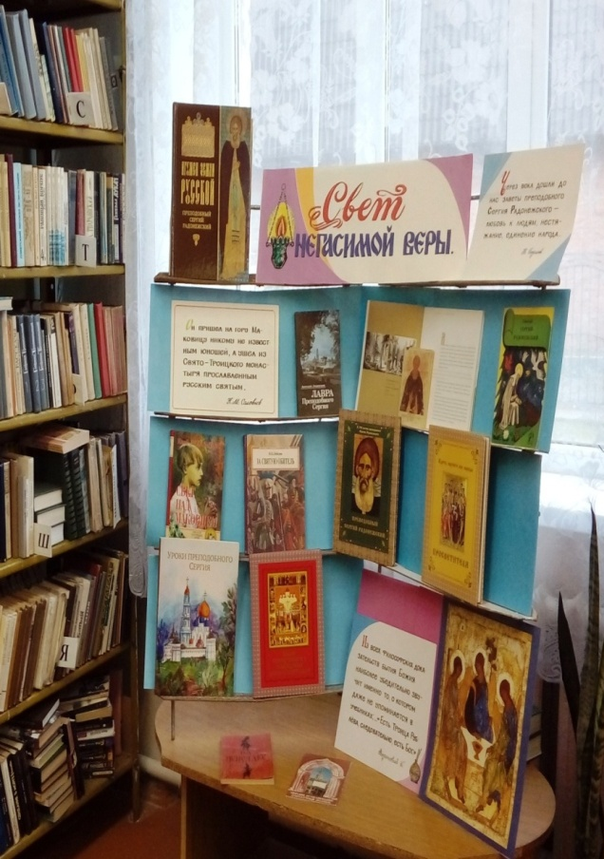
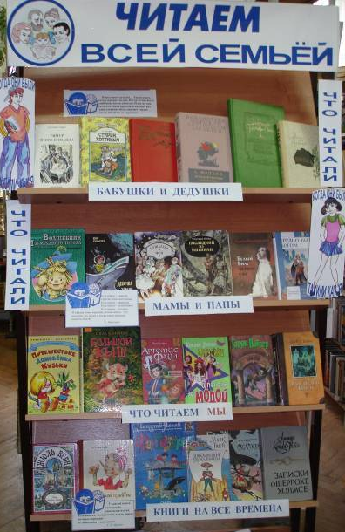
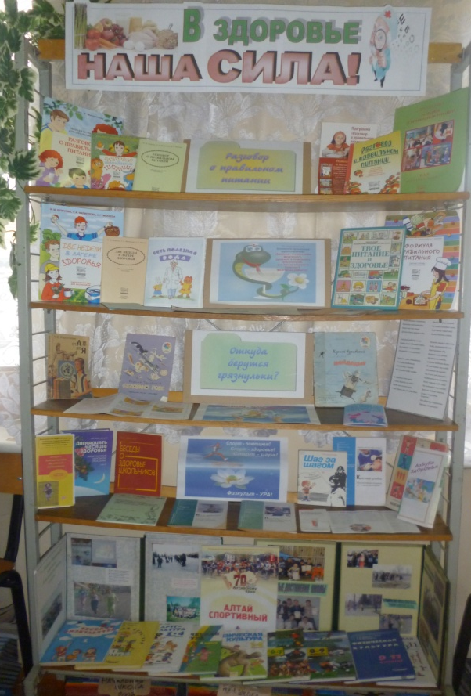
«БиблиОбраз-2025»

Slide 22
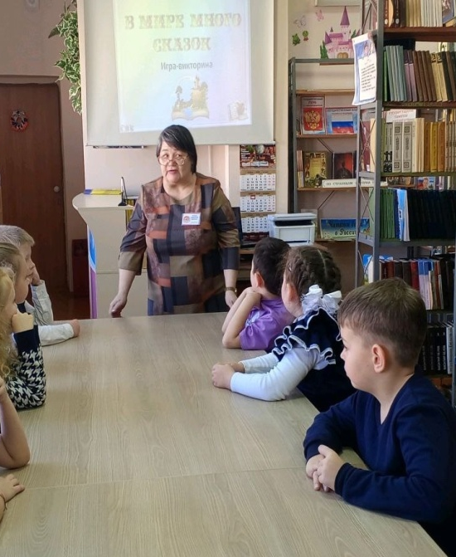
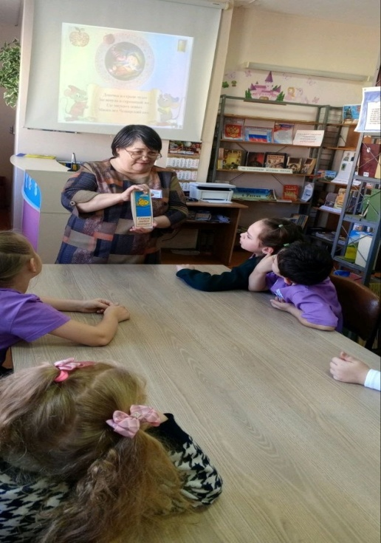
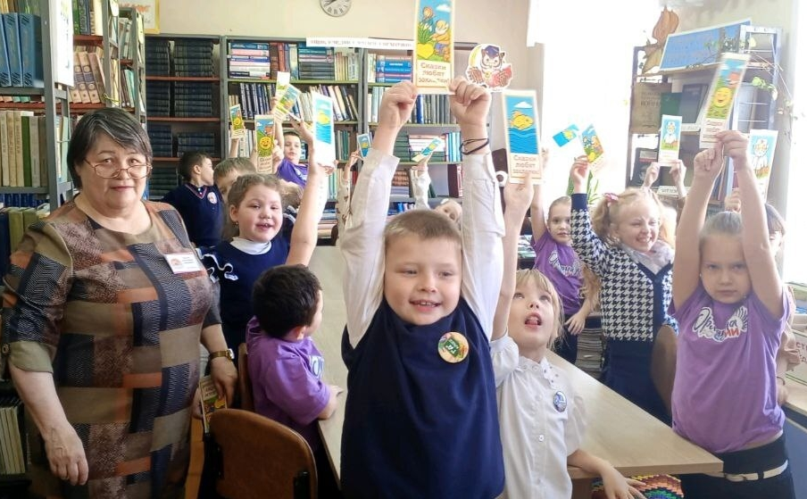
«БиблиОбраз-2025»
«В мире много сказок» – игра-викторина

Slide 23
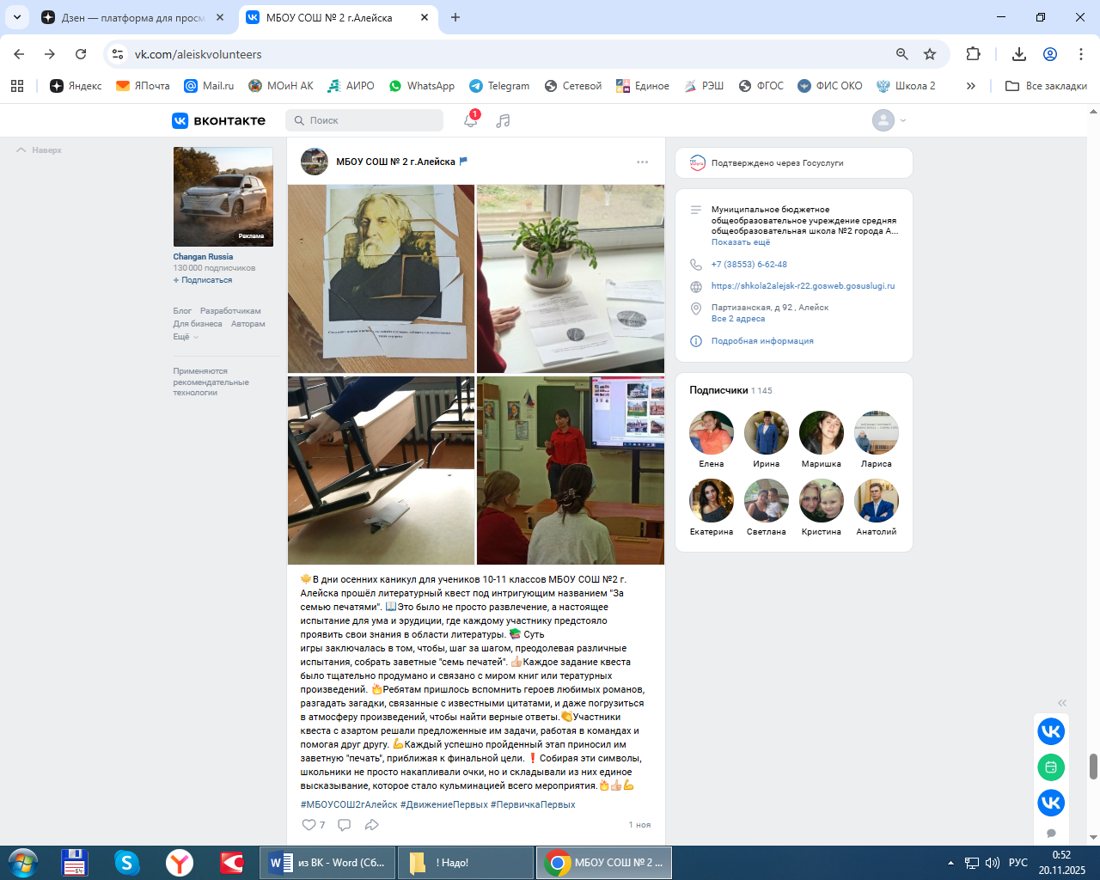
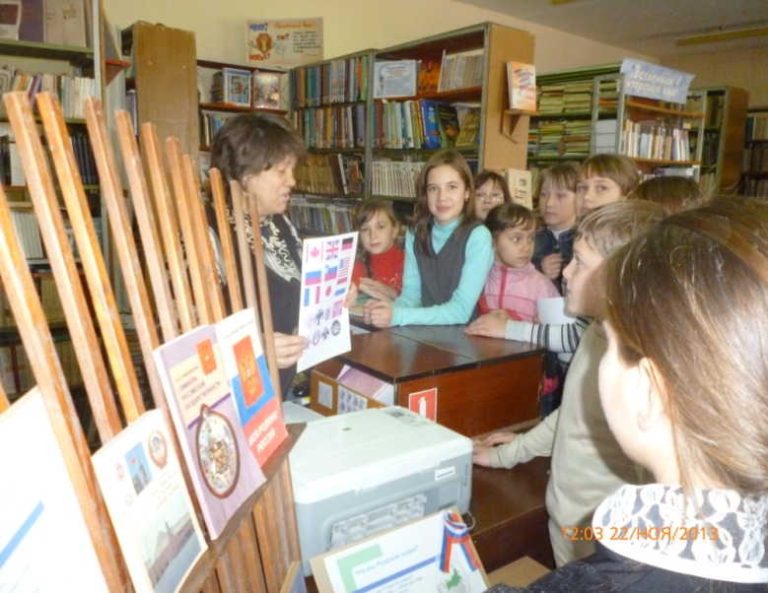
«БиблиОбраз-2025»
«Литературный квест» – игра-викторина

Slide 24
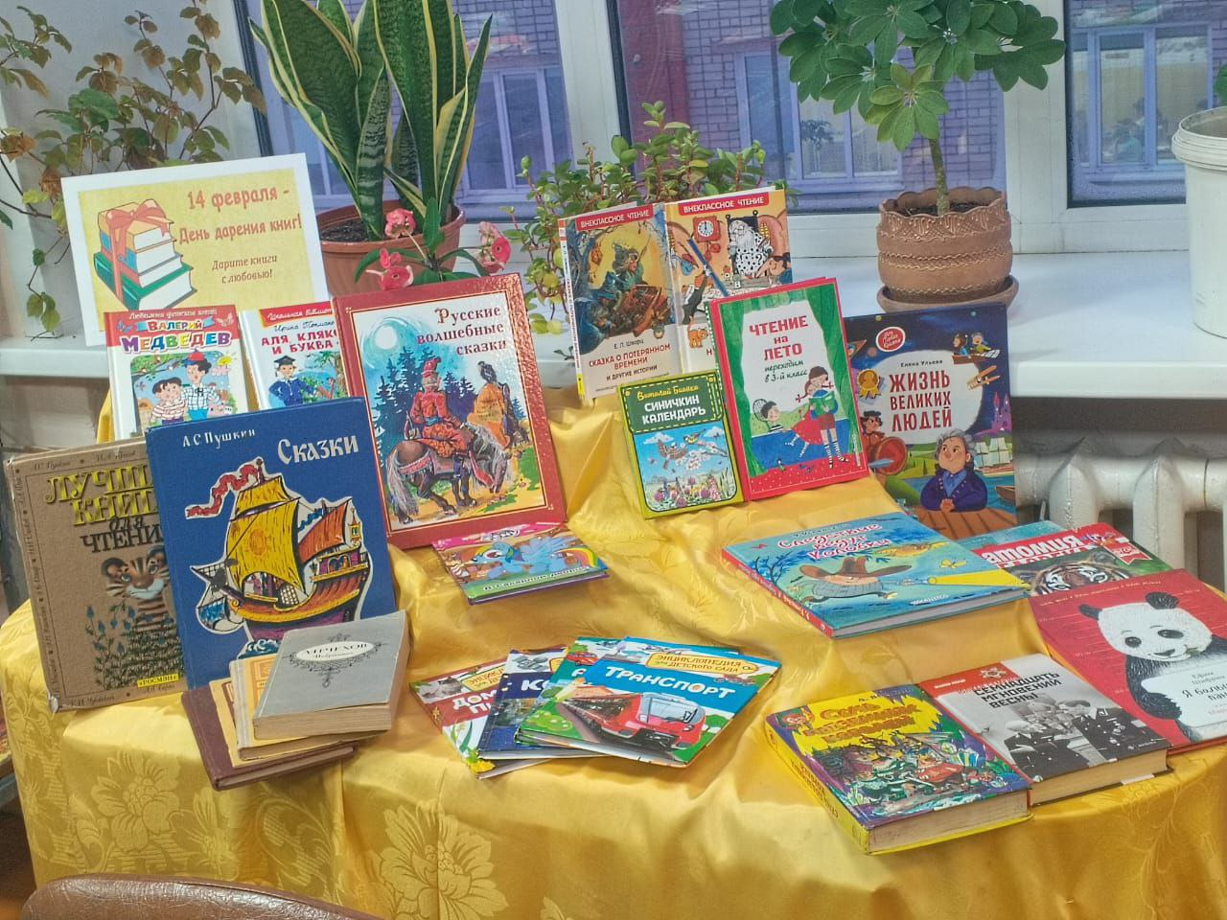
«БиблиОбраз-2025»
Акция
«День дарения книг» под девизом "Дарите книги с любовью!"

Slide 25
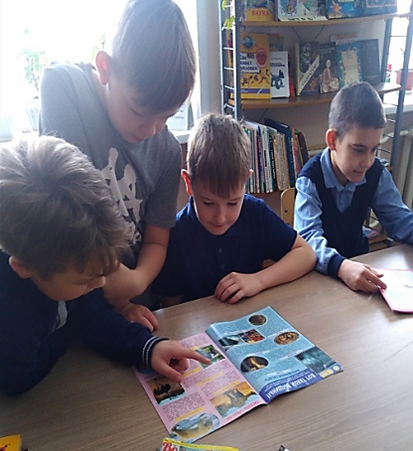
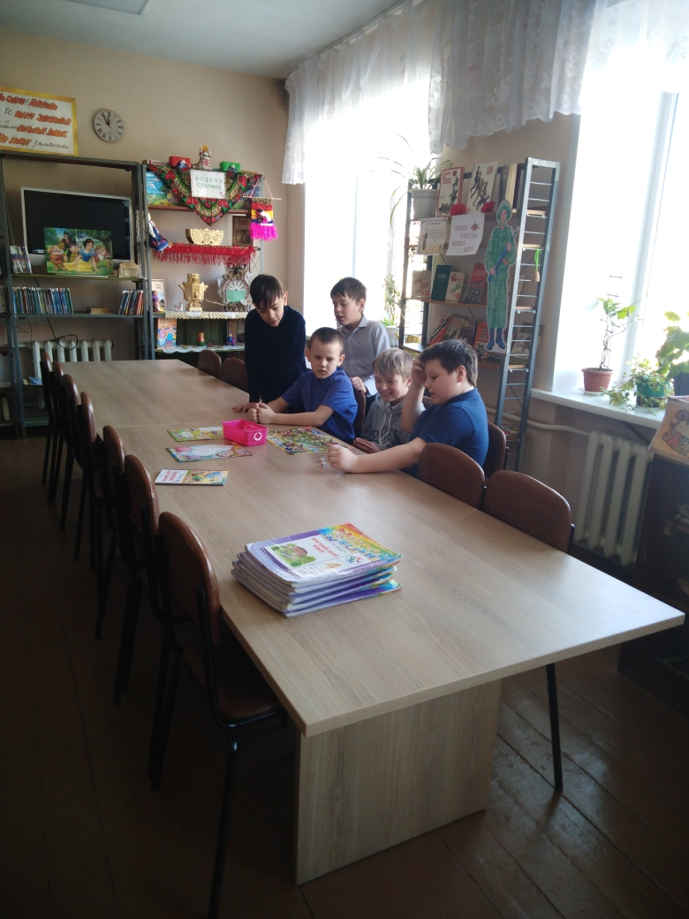
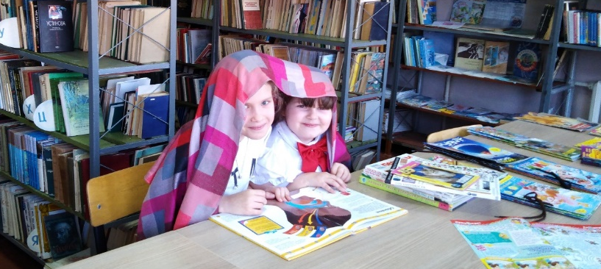
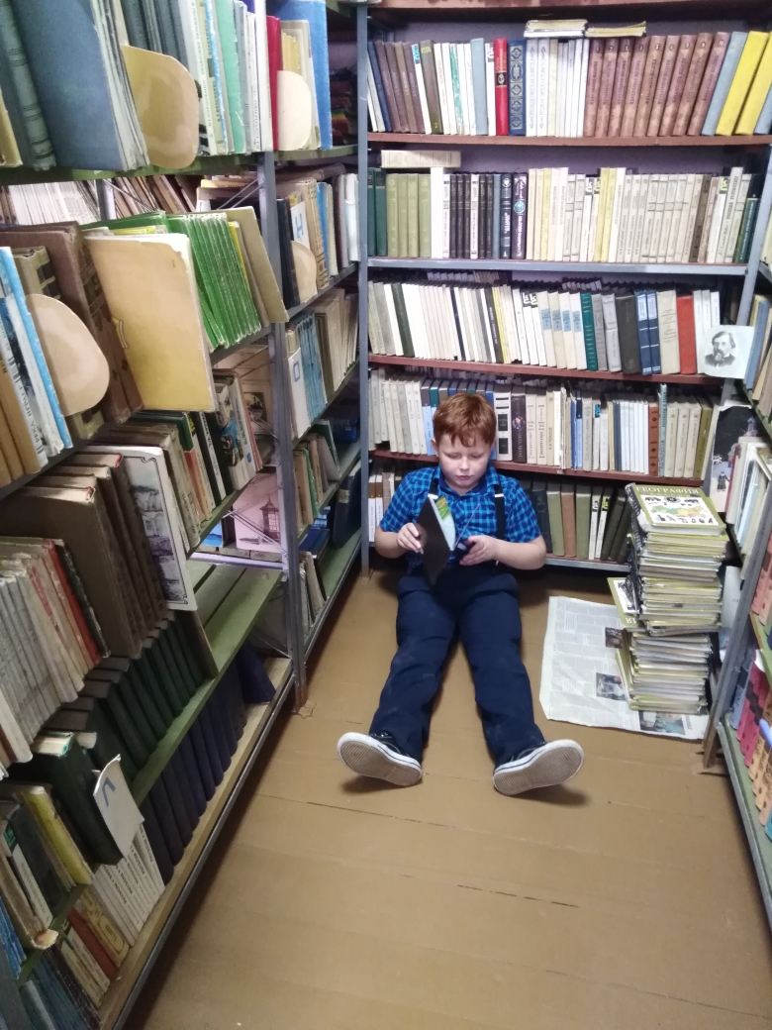
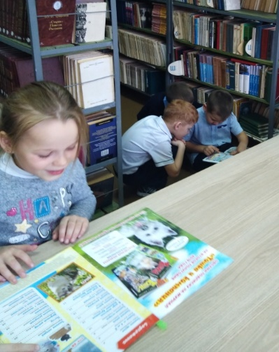
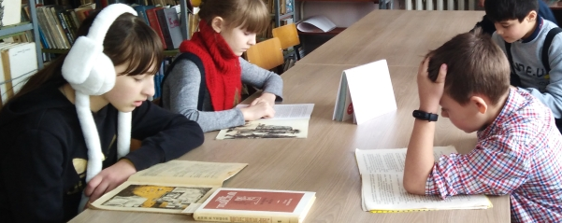
«БиблиОбраз-2025»

Slide 26
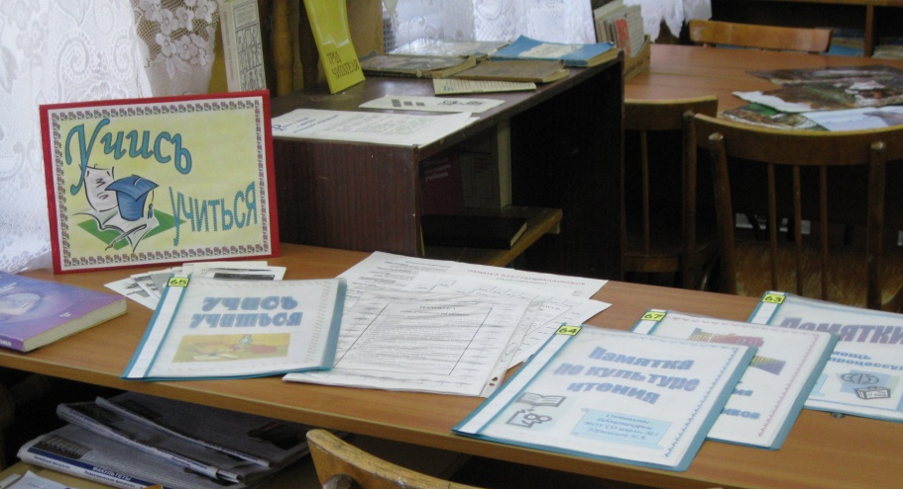

«БиблиОбраз-2025»
Реклама – рекомендательные списки и памятки

Slide 27









«БиблиОбраз-2025»
Реклама – оформление в едином стиле

Slide 28






«БиблиОбраз-2025»
Реклама –листовки

Slide 29


«БиблиОбраз-2025»
Реклама листовки, закладки

Slide 30




«БиблиОбраз-2025»
Реклама произведений

Slide 31


«БиблиОбраз-2025»

Slide 32




«БиблиОбраз-2025»

Slide 33


«БиблиОбраз-2025»
Рейд по сохранности учебников

Slide 34




«БиблиОбраз-2025»
Ремонт книг

Slide 35




«БиблиОбраз-2025»
Ремонт книг

Slide 36




«БиблиОбраз-2025»
Библиотечные уроки

Slide 37
«БиблиОбраз-2025»
«БиблиОбраз-2025»
Буктрейлер (англ. booktrailer) -- это короткий видеоролик. Он рассказывает в произвольной художественной форме о какой-либо книге. Это небольшой видеоролик, который включает в себя самые яркие и узнаваемые моменты книги, визуализирует её содержание.
Главная задача буктрейлера - заинтересовать и удивить читателя, привлечь внимание к сюжетной линии и героям художественного произведения. Продолжительность буктрейлера не более 3-х минут.

Slide 38


«БиблиОбраз-2025»

Slide 39
«БиблиОбраз-2025»
«Библиотека должна изначально оставаться «классической библиотекой», в которой ребенок учится любить и понимать книгу, наслаждаться чтением»
Анна Файн

Slide 40
«БиблиОбраз-2025»
Спасибо
за внимание!

Slide 41

«БиблиОбраз-2025»
Здрюмова Наталья Алексеевна
педагог-библиотекарь
МБОУ СОШ №2 г. Алейска

